Slide 1

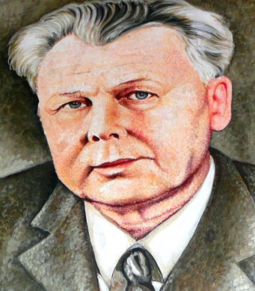
Литература
8
класс
Александр
Трифонович
Твардовский

Slide 2
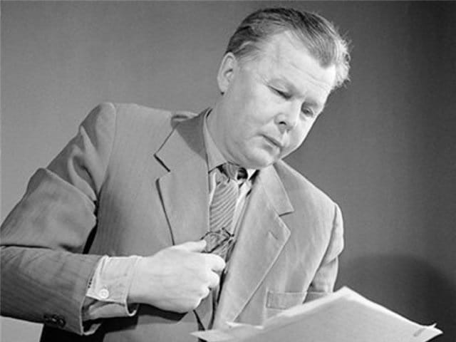
А.Т.Твардовский – художник с мудрым сердцем и чистой совестью, до последнего дыхания преданный поэзии, человек большого гражданского мужества и честности…
К.Куликов

Slide 3
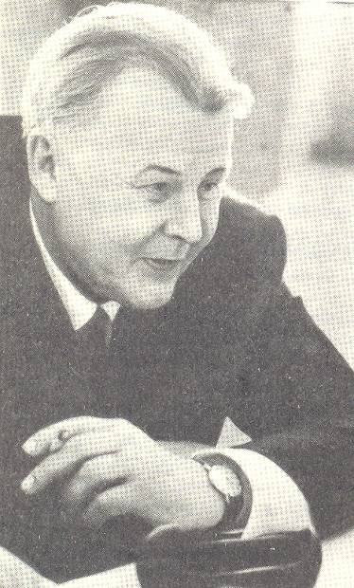
Александр Трифонович Твардовский (1910—1971 гг.) — советский писатель и поэт, участник Великой Отечественной войны, фронтовой корреспондент, главный редактор журнала
«Новый мир», лауреат
различных премий, орденоносец.

Slide 4
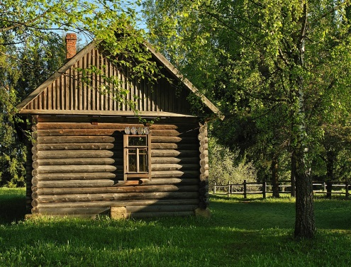
ДЕТСТВО ПИСАТЕЛЯ
А.Т.Твардовский родился
8 июня 1910 года на
хуторе Загорье
Смоленской области
в семье деревенского
кузнеца Трифона
Гордеевича Твардовского.
В годы войны этот хутор был сожжен немецкими войсками.

Slide 5
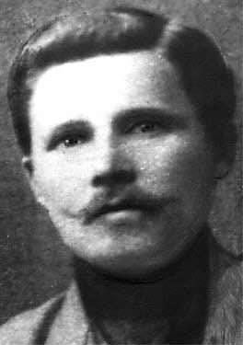
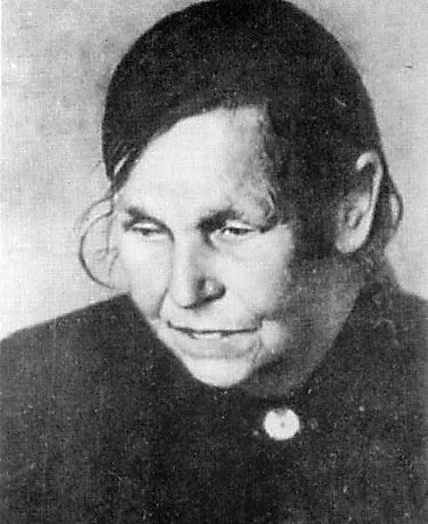
РОДИТЕЛИ
Трифон
Гордеевич
Твардовский
Мария
Митрофановна
Твардовская
Мать будущего литератора была выходцем из однодворцев, иначе говоря, ее предками были военизированные землевладельцы, которые проживали на окраине России и охраняли ее пограничные рубежи.

Slide 6
Известной личностью был и его дед по отцовской линии – Гордей Твардовский, служивший бомбардиром (артиллеристом) в Польше. Поэтому Трифон сам себя считал не крестьянином, а однодворцем, ходил в шляпе и не разрешал детям носить лапти. Отец был очень начитанным человеком, и детям старался привить любовь к книге. Вечерами они устраивали дома избу-читальню, и кто-то один читал вслух. Больше всего им нравились Н.В.Гоголь, А.С.Пушкин, Н.А.Некрасов, Л.Н.Толстой, М.Ю.Лермонтов, И.С.Никитин.

Slide 7
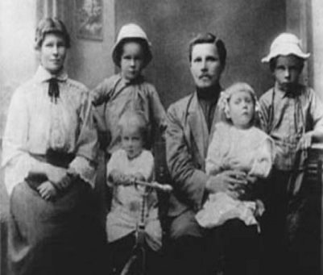
Кроме Александра в семье было еще шестеро детей, четыре сына и две дочери. Самым известным среди них стал Иван, 1914 года рождения, тоже прославившийся своими литературными произведениями. Помимо этого он был резчиком по дереву, краснодеревщиком.

Slide 8
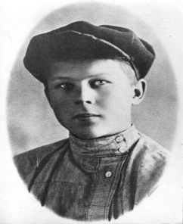
УЧЁБА
Александр и сам начал писать стихи
достаточно рано. Он сочинял, а записывать не
мог, потому что еще не изучал грамоту и не
имел навыков письма. Сашу отдали в обычную
сельскую школу, и к 14-ти годам он уже пытался опубликовать в местных газетах свои рассказы и небольшие заметки. Тогда юный сочинитель набрался смелости и отправил в редакцию свои стихи. С легкой руки редактора издания «Рабочий путь» их напечатали.

Slide 9
В 1924 году он начинает писать статьи для смоленских газет на злободневные темы — неисправные мосты, злоупотребления чиновников. На хуторе жители его зауважали и часто обращались к комсомольцу Твардовскому с жалобами написать про кого-нибудь, чтобы наказать.

Slide 10
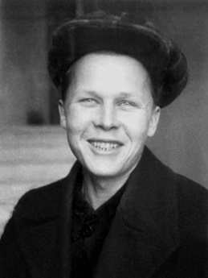
После получения школьного аттестата
в биографии Твардовского произошли большие перемены. Он переехал в Смоленск, в надежде найти работу или продолжить обучение. Чтобы пойти работать, нужно было владеть каким-то ремеслом, а этим он похвастаться не
мог. Александру приходилось выживать
на те скромные деньги, что он получал
от своего литературного творчества.

Slide 11
В газете «Смоленская деревня» публикуется стих «Новая изба». Он отправляется в Смоленск, в редакцию газеты «Рабочий путь», где знакомится с Михаилом Исаковским.
«Стихи Твардовского мне понравились. Конечно, они не были совершенны, как и стихи всякого начинающего поэта, но тем не менее нетрудно было заметить, что Твардовский пишет не так, как другие», — поделился в своих воспоминаниях Исаковский.

Slide 12
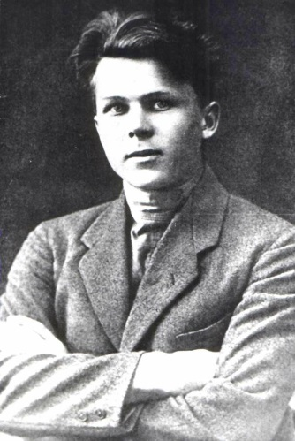
Он отправлял свою поэзию и в московские журналы, и однажды журнал «Октябрь» напечатал его стихотворения. Окрыленный успехом, поэт переезжает в столицу, однако завоевать Москву не получилось. Твардовский вернулся в Смоленск, где жил на протяжении следующих шести лет.

Slide 13

ПЕРВАЯ ПОЭМА
В 1931 году была опубликована его первая поэма «Путь к социализму». В 1935 году в Смоленске, в Западном областном государственном издательстве, вышла первая книга «Сборник стихов» (1930—1936 гг.). Всего с 1925 по 1935 год Твардовский написал и опубликовал, главным образом на страницах смоленских газет и других областных изданий, более 130 стихотворений.

Slide 14

«СТРАНА МУРАВИЯ»
Он стал студентом педагогического института, но бросил его ради переезда в Москву. В 1936-м он снова становится студентом, на этот раз МИФЛИ (Московский институт философии,
литературы и истории), диплом которого получил в 1939-м. В это время Твардовского начали активно печатать, в 1936-м он издал поэму «Страна Муравия», главной темой которой была коллективизация.

Slide 15
КОЛЛЕКТИВИЗАЦИЯ, РЕПРЕССИИ СЕМЬИ
В поэмах «Путь к социализму» (1931 г.) и «Страна Муравия» (1934—1936 гг.) изобразил коллективизацию, Сталина, как предвестника
светлого будущего. Несмотря на то, что родители вместе с братьями Твардовского были раскулачены
и сосланы, а его хутор был сожжён односельчанами, сам он поддержал коллективизацию крестьянских хозяйств. Родители, четверо братьев и две сестры Твардовского были реабилитированы 30 января 1996 г.

Slide 16


«СЕЛЬСКАЯ ХРОНИКА»
После этого к поэту пришла всесоюзная слава. В 1939-м
Александр заканчивает работу по подготовке нового сборника поэзий «Сельская хроника». В 1939—1940 годах в составе группы писателей Твардовский работал в газете Ленинградского военного округа «На страже Родины».

Slide 17
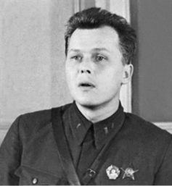
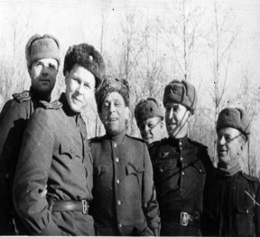
Твардовский - военный корреспондент
В качестве военного корреспондента Твардовский участвовал в походе Красной Армии в Западную Белоруссию
и в войне с Финляндией. 30 ноября
1939 года в газете были опубликованы стихи Твардовского «Час настал».
Дельный — что и говорить —
Был старик тот самый,
Что придумал суп варить
На колёсах прямо!

Slide 18
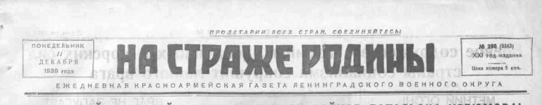
СТИХОТВОРЕНИЕ «НА ПРИВАЛЕ»
Стихотворение «На привале»
было напечатано в газете
«На страже Родины» 11 декабря
1939 года. В статье «Как был
написан „Василий Тёркин“»
А.Твардовский сообщил, что
образ главного героя был
придуман в 1939 году для постоянной юмористической рубрики в газете
«На страже Родины».

Slide 19
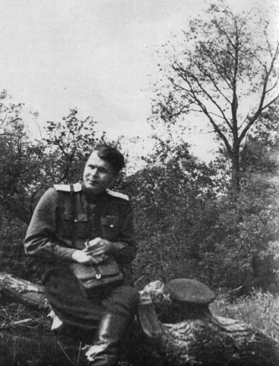
ВОЙНА
В 1939 году А.Твардовского призвали в армию, и он участвовал в боях за освобождение Западной Белоруссии. В финскую войну поэт удостоился офицерского звания, и продолжал служить, но уже специальным корреспондентом воронежской газеты «Красная Армия».

Slide 20

Во время войны Твардовский не бросал
любимое занятие, он продолжал оттачивать
свое мастерство и писать, писать, писать.
В эти годы он стал автором цикла поэзий
«Фронтовая хроника», написал
прославленную поэму «Василий Теркин», приступил
к работе по созданию еще одной поэмы – «Дом у дороги». Но завершил ее уже после победы, в 1946 году. Победа застала Твардовского в Кенигсберге, он имел звание подполковника.

Slide 21

«ВАСИЛИЙ ТЕРКИН»
Самую большую популярность
принесла поэту его поэма «Василий
Теркин», которую он писал в военные
годы. Он начал в 1941 году, и
окончательный вариант сочинения
отдал в печать в 1945 году. Ее
публиковали частями, по мере
написания. Это помогало поднимать боевой дух солдат и командиров Красной армии.

Slide 22

«ВАСИЛИЙ ТЕРКИН»
Поэма написана доступным языком, ее отличает простая рифма, быстрое развитие сюжета. Все эпизоды произведения связаны между собой личностью центрального персонажа.
По мере написания главы печатались
в газете Западного фронта «Красноармейская правда» и были невероятно популярны на передовой.

Slide 23
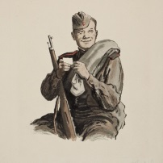
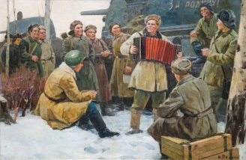
«ВАСИЛИЙ ТЕРКИН»
Поэма являлась одним из атрибутов фронтовой жизни, в результате чего Твардовский стал культовым автором военного поколения. Помимо прочего, «Василий Тёркин» выделяется среди других произведений того времени полным отсутствием
идеологической пропаганды, упоминаний о Сталине и партии.

Slide 24
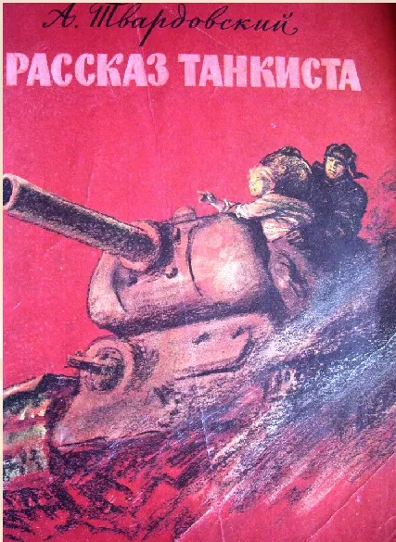
«РАССКАЗ ТАНКИСТА»
В 1942 году Твардовский услышал рассказ бойца, участника тяжелого танкового сражения. Появляется стихотворение «Рассказ танкиста» о мальчишке, безымянном герое военного лихолетья, который помог экипажу попасть на территорию врага.

Slide 25
«РАССКАЗ ТАНКИСТА»
Был трудный бой. Все нынче, как спросонку,
И только не могу себе простить:
Из тысяч лиц узнал бы я мальчонку,
А как зовут, забыл его спросить.
Лет десяти-двенадцати. Бедовый,
Из тех, что главарями у детей,
Из тех, что в городишках прифронтовых
Встречают нас как дорогих гостей.

Slide 26


ПОСЛЕВОЕННЫЕ ПОЭМЫ
В 1946 году дописана поэма «Дом у дороги»,
где упоминаются первые трагические месяцы Великой Отечественной войны.
 | В этот час величайшей печали Я тех слов не найду, Чтоб они до конца выражали Всенародную нашу беду…

Slide 27

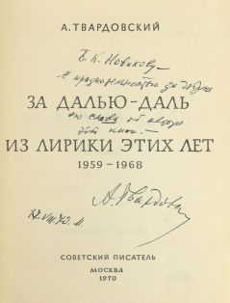
ПОСЛЕВОЕННЫЕ ПОЭМЫ
В поэме «За далью — даль», написанной на пике хрущёвской «оттепели», писатель осуждает Сталина и, как и в книге «Из лирики этих лет. 1959—1968 гг.» (1969 г.), размышляет о движении времени, долге художника, о жизни и смерти.
 | В этот час величайшей печали Я тех слов не найду, Чтоб они до конца выражали Всенародную нашу беду…

Slide 28
ПОСЛЕВОЕННАЯ ЛИРИКА ТВАРДОВСКОГО
Война закончилась, но тем не менее военная лирика Твардовского нашла своё продолжение и в послевоенное время. Стихотворения «Жестокая память», «Я знаю, никакой моей вины…» затрагивает тему вины перед теми, кто не вернулся с поля боя.
“Я убит подо Ржевом” — стихотворение, написанное от первого лица. Необычная форма произведения – монолог погибшего солдата. В его словах чувствуется трагедия, стремление жить и увидеть мирное время:
Я – где корни слепые
Ищут корма во тьме.
Я – где с облачком пыли
Ходит рожь на холме.

Slide 29

«ПО ПРАВУ ПАМЯТИ»
В 1967 году он приступил к написанию автобиографического произведения «По
праву памяти». Эта поэма была написана
в 1969 году, но издана спустя почти
двадцать лет, в 1987-м. Дело в том, что
главным героем произведения был отец Александра – Трифон Гордеевич, которого репрессировали в годы коллективизации. По этой причине поэма столько лет не печаталась.

Slide 30

«НОВЫЙ МИР»
Твардовский был главным редактором журнала «Новый мир» дважды:
в 1950-1954 гг. и 1958-1970 гг. В оба
периода редакторства Твардовского
в «Новом мире» журнал стал
прибежищем антисталинских сил
в литературе. В «Новом мире» печатались произведения Ф.Абрамова, В.Быкова, Б.Можаева, Ю.Трифонова, Ю.Домбровского.

Slide 31
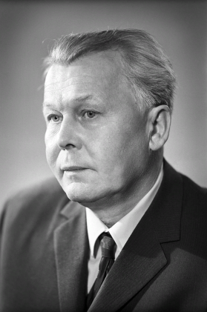
В 1969 году в журнале создается непереносимая враждебная атмосфера, которая мешает работать Александру Трифоновичу.
В феврале 1970 года Твардовский и часть редакции уходят из журнала.

Slide 32
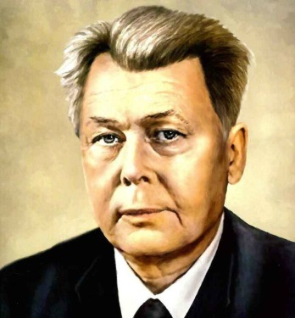
Твардовский переживал уход из «Нового мира». Нервное состояние сказалось на здоровье.
Он умер 18 декабря 1971 года. Похоронен на московском Новодевичьем кладбище. На его могилу привезли землю со Смоленщины, где он провел детство и юность.

Slide 33
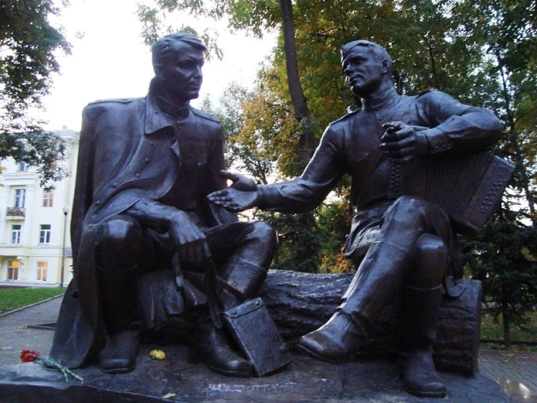
Памятник Твардовскому и Василию Тёркину в Смоленске.

Slide 34





Жизнь Александра Твардовского была яркой и насыщенной, после него осталось достойное наследие. Многие из его произведений учат в школе, они не теряют своей актуальности и сегодня.

Slide 35
БИБЛИОГРАФИЯ
1931 г. - «Путь к социализму»
1932 г. - «Дневник председателя»
1934 г. - «Страна Муравия»
1942 г. - «Василий Тёркин»
1946 г. - «Дом у дороги»
1947 г. - «Поэмы»
1947 г. - «Родина и чужбина»
1951 г. - «Стихотворения и поэмы»
1953 г. - «За далью - даль»
1963 г. - «Тёркин на том свете»
1969 г. - «Из лирики этих лет. 1959 – 1968 гг.»

Slide 36
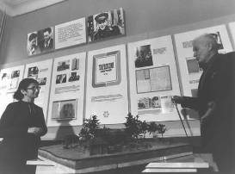
Музей-усадьба "А.Т.Твардовский на хуторе Загорье"
В 1988 году открыт для посетителей
возрожденный хутор Загорье, место, где
родился и жил до восемнадцатилетнего
возраста А.Т.Твардовский – выдающийся
советский поэт. По макету брата поэта
Ивана Трифоновича были заново возведены:
дом, сарай, баня, кузница и другие надворные
постройки, разбит сад и огород.
Представленная в интерьере дома мебель тоже выполнена руками брата поэта - мастера – краснодеревщика. Большую помощь в оформлении дома, хозяйственных помещений, кузницы оказали жители деревень, передавшие музею предметы - быта, характерные для того времени. Ежегодно, в день рождения поэта, на хуторе Загорье проводятся литературные праздники.

Slide 37
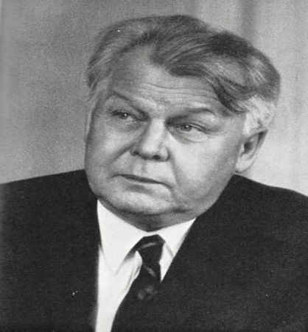
САМОСТОЯТЕЛЬНАЯ РАБОТА
Составление тезисов статьи «Александр Трифонович Твардовский»
(II часть стр. 61-65)

